Slide 1
«Оптимизация документооборота в деятельности педагогических работников ДОУ»
Муниципальное бюджетное дошкольное образовательное учреждение «Детский сад № 238»
(654066, Россия, Кемеровская область, г. Новокузнецк, улица Грдины, дом 20А
тел. 8(3843)35-15-98, detsadvvkz238@mail.ru )

Slide 2
Паспорт Lean-проекта «Оптимизация документооборота в деятельности педагогических работников ДОУ»
Общие данные: Заказчик: заведующий МБДОУ «Детский сад № 238» Сепп М.А. Процесс: сокращение затрат и оптимизация документооборота в работе педагога Границы процесса: от оптимизации документооборота в деятельности педагогических работника ДОУ до постоянного использования. Руководитель лин-проекта старший воспитатель Симонова И.Н. Команда лин-проекта: воспитатель: Меркулова Н.А., учитель-логопед Акимова О.Е., педагог-психолог Широких Т.Ю. | Обоснование: Лишний документооборот, скопление бумажных документов. Длительное ожидание запрошенной информации заведующего, старшего воспитателя Доступная база информации в любое время и в любом месте Низкая исполнительская дисциплина и проблемы контроля сотрудников Отсутствие возможности оперативного поиска информации
Цели и эффекты: Эффекты: Формирование единой электронной базы отчетности документов Доступная электронная база в любое время и в любом месте Своевременная сдача отчетов | Сроки: Согласование паспорта лин-проекта («13» января 2023г.) Картирование текущего состояния («16» января 2023г. по «31» января 2023г.) Анализ проблем и потерь (с «01» февраля 2023г. по «12» февраля 2023г.) Составление карты целевого состояния (с «13» февраля 2023г. по «19» февраля 2023г.) Разработка плана мероприятий (с «20» февраля 2023г. по «28» февраля 2023г.) Защита плана мероприятий с «1» марта 2023г. Внедрение улучшений (с «6» марта 2023г. по «19» марта 2023г.) Мониторинг результатов (с «20» марта 2023г. по «31» марта 2023г.) Закрытие лин-проекта (с «03» апреля 2023г.) Мониторинг стабильности достигнутых результатов (с «10» апреля 2023г по «23» апреля 2023г.)

Slide 3
Команда Lean-проекта «Оптимизация документооборота в деятельности педагогических работников ДОУ»
Заказчик проекта Заведующий МБДОУ «Детский сад №238» Сепп Марина Александровна |  | Руководитель проекта Старший воспитатель МБДОУ «Детский сад №238» Симонова Ирина Николаевна
Рабочая группа проекта
Воспитатель МБДОУ «Детский сад № 238» Меркулова Наталья Александровна | Психолог МБДОУ «Детский сад № 238» Широких Татьяна Юрьевна |  | Учитель – логопед МБДОУ «Детский сад № 238» Акимова Олеся Евгеньевна

Slide 4
Карта текущего состояния процесса «Оптимизация документооборота в деятельности педагогических работников ДОУ»
Линейный способ картирования
Поручение о сборе информации через личное информирование
15-20 мин
Сбор и подготовка информации в зависимости от объема информации по запросу
до 2 дней
Передача подготовленных документов
15 - 40 мин
Проверка сведений, редактирование, возврат для корректировки, правки
60 - 95мин
Правка информации, корректировка оформления
40-60 мин
Доработка оформление его в едином стиле, размещение его или передача лицу, запросившему информацию
40-60 мин
1
Необоснованные потери времени
2
Длительное ожидание запрошенной информации заведующего, старшего воспитателя
Не корректно оформленный документ
3
Временные затраты – от 4 часов до 2 дней

Slide 5
Пирамида проблем проекта «Оптимизация документооборота в деятельности педагогических работников ДОУ»
Федеральный уровень
Недостаточность централизованного финансирования для обновления орг. техники
Региональный уровень
Отсутствие курса по ведению электронного документооборота в программе подготовки персонала
Проблемы, решение которых требуется на локальном уровне:
Отсутствие достаточного количества ПК в ДОО
Отсутствие системы хранения электронных документов
Отсутствие возможности оперативного поиска информации
Ошибки при подготовке документов, отчетов
Не корректно оформленный документ.
Лишний документооборот, скопление бумажных документов.
Длительное ожидание запрошенной информации заведующего, старшего воспитателя
Низкая исполнительская дисциплина и проблемы контроля сотрудников

Slide 6
Проблемы
Изготовление лишних копий документов
Поиск нужного файла в ПК. Потеря важных документов и информации в ПК
Устаревшие и ненужные документы в ПК. Нет времени для разбора документов в ПК
Ошибки при подготовке документов, отчетов
Технические проблемы

Slide 7
Карта целевого состояния процесса «Оптимизация документооборота в деятельности педагогических работников ДОУ Линейный способ картирования
Поручение о сборе необходимой информации через мессенджер Viber до 10 минут
До 10 мин
Сбор и подготовка информации в зависимости от объема информации по запросу
От 30-120 минут
Передача подготовленных документов
0 мин
Проверка сведений, редактирование, возврат для корректировки, правки
0 мин
Правка информации, корректировка оформления
0 мин
Доработка оформление его в едином стиле, размещение его или передача лицу, запросившему информацию
10-20 мин
Время протекания процесса:
40мин - 2ч 30мин

Slide 8
План мероприятий по устранению проблем «Оптимизация документооборота в деятельности педагогических работников ДОУ»
Проблема | Мероприятия | Ответственный | Сроки
Поиск нужного файла в ПК. Потеря важных документов и информации в ПК. Изготовление лишних копий документов | Создание системы файлов на ПК | Старший воспитатель | 16.01.2021-20.01.2023
 | Создание разных учетных записей на ПК | Педагоги ДОУ | 16.01.2021-20.01.2023
Устаревшие и ненужные документы в ПК. Нет времени для разбора документов в ПК. | Хронометраж рабочего времени | Старший воспитатель | 16.01.2023-29.01.2023
 | Методика по развитию самоорганизации | Старший воспитатель | 16.01.2023-29.01.2023
Ошибки при подготовке документов | Алгоритм создания документов | Старший воспитатель | 30.01.2023-19.02.2023
 | Создание шаблонов документов | Старший воспитатель | 30.01.2023-19.02.2023
 | Создание банка готовых документов | Старший воспитатель | 20.02.2023-23.02.2023
 | Изучение ГОСТ по делопроизводству | Старший воспитатель | 20.02.2023-28.02.2023
Технические проблемы | Приобретение нового ПК. Обновление имеющегося | Руководитель ДОУ | Апрель 2023

Slide 9
Достигнутые результаты проекта «Оптимизация документооборота в деятельности педагогических работников ДОУ»
Наименование цели (ед.изм) | Текущий показатель | Целевой показатель | Полученный результат, эффект
Оптимизация документооборота в деятельности педагогических работников ДОУ | 4 ч. 10 мин – 2 дня | 40 мин – 2ч. 30 мин | Сокращение временных затрат на документооборот в работе педагогов Качественное выполнение воспитателями основных функций в образовательной деятельности
ВПП (время протекания процесса)
Экономия времени на 87%
3ч. 50 мин–2дней
40 мин–
2ч 30 мин

Slide 10
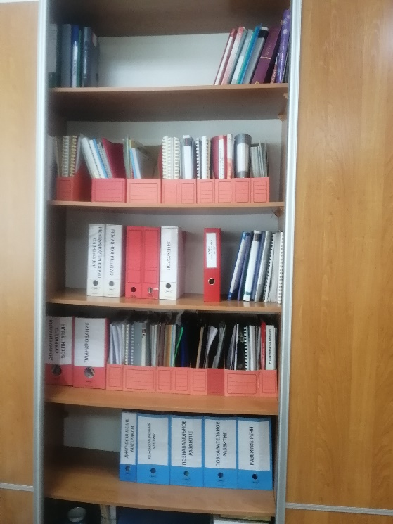
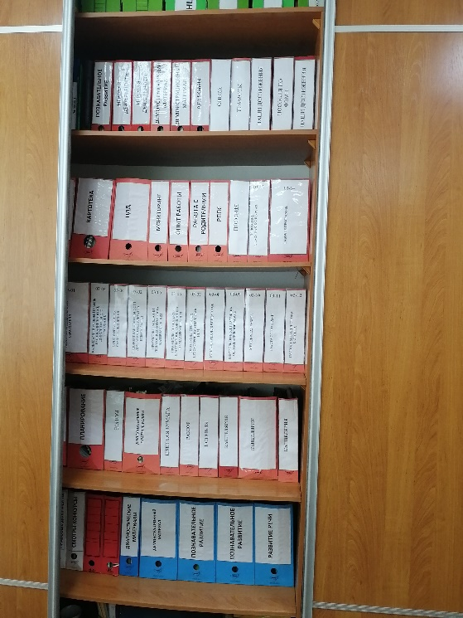
Визуализация результатов проекта «Оптимизация документооборота в деятельности педагогических работников ДОУ»
«Было» | «Стало»

Slide 11
Визуализация результатов проекта «Оптимизация документооборота в деятельности педагогических работников ДОУ»
«Было» | «Стало»

Slide 12
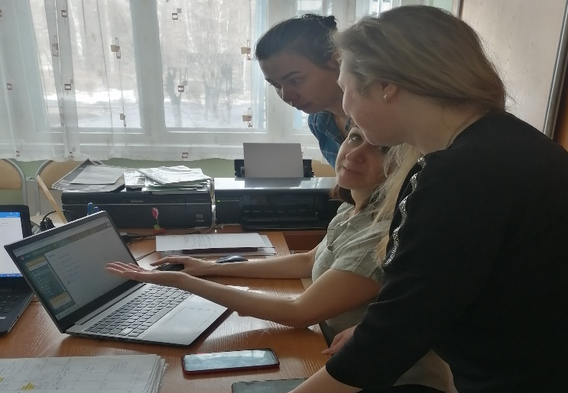
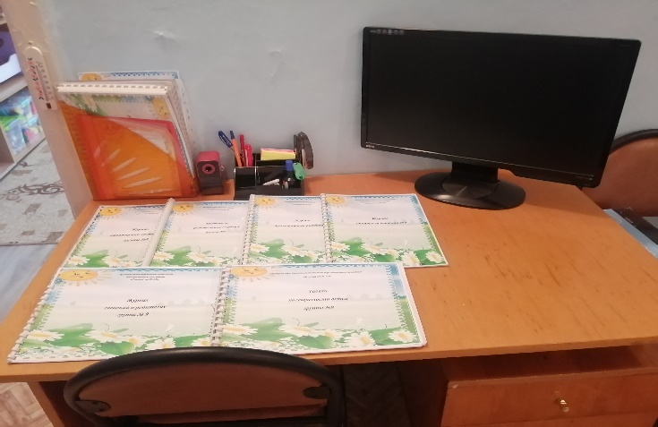
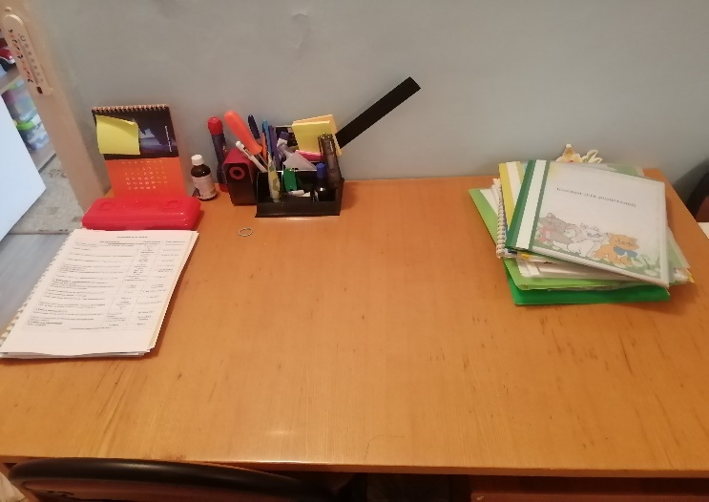
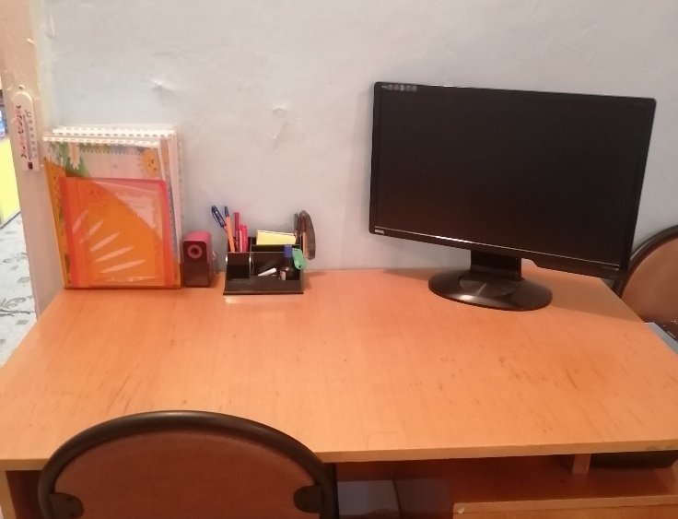
Визуализация результатов проекта «Оптимизация документооборота в деятельности педагогических работников ДОУ»
«Было» | «Стало»

Slide 13
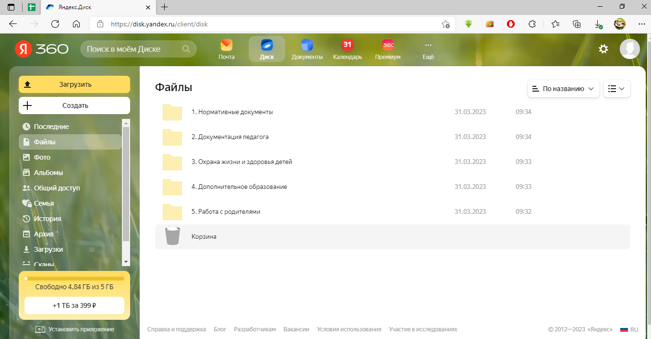
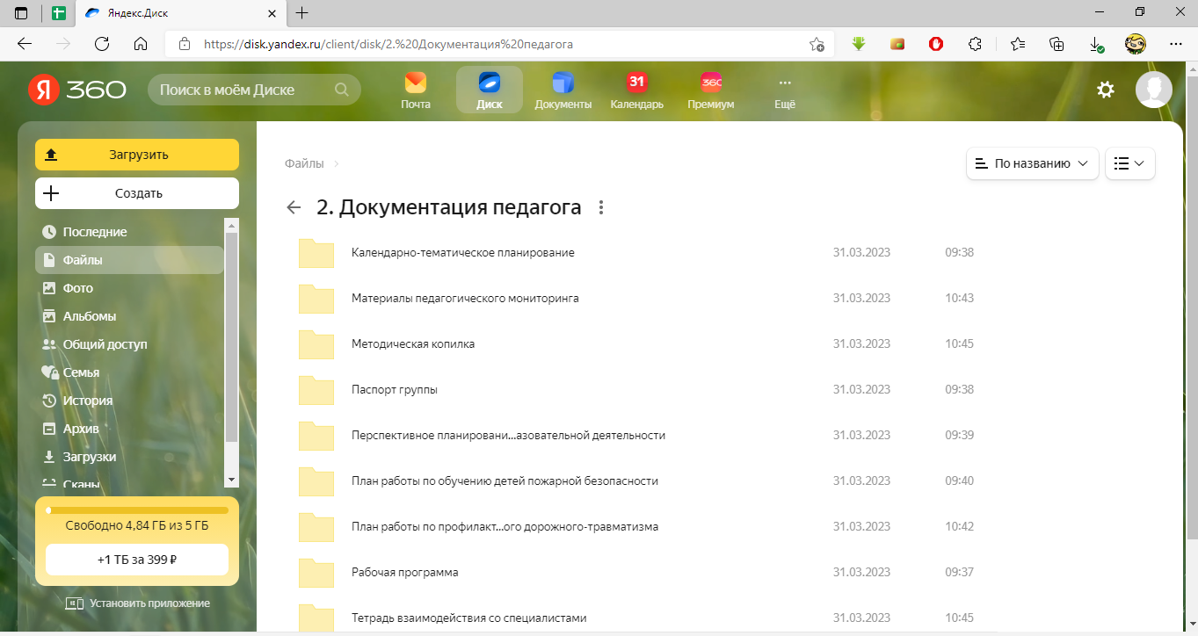
Визуализация результатов проекта «Оптимизация документооборота в деятельности педагогических работников ДОУ»
«Стало»

Slide 14
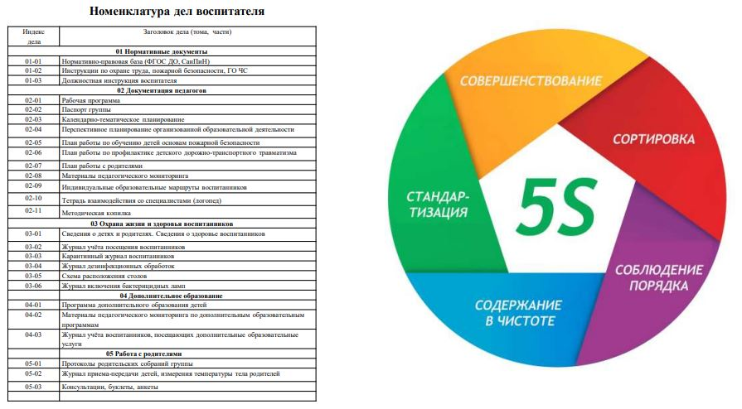
Результат проекта: «Оптимизация документооборота в деятельности педагогических работников ДОУ»

Slide 15
Бюджет проекта: «Оптимизация документооборота в деятельности педагогических работников ДОУ»»
Наименование | Бюджет Проекта тыс. руб. | Бюджетные источники |  |  | Внебюджетные источники
 |  | Федеральный | Областной | Местный | Средства субъекта | Заемные средства | Прочее
Папки архивные | 4750 руб. | 0 | 0 | 2750 | 0 | 0 | 2000 руб.
Пленка для ламинированния | 413,38 руб. | 0 | 0 | 0 | 0 | 0 | 413,38 руб.
Бумага «Светокопия» | 350 руб. | 0 | 0 | 0 | 0 | 0 | 350 руб.
Краска для ксероксов | 495 руб. | 0 | 0 | 0 | 0 | 0 | 495 руб.
Скотч двусторонний | 110 руб. | 0 | 0 | 0 | 0 | 0 | 110 руб.
Итого: | 6118,38

Slide 16
КОНТАКТНЫЕ ДАННЫЕ
Заказчик проекта:
Заведующий учреждения
МБДОУ «Детский сад №238»
Сепп Марина Александровна
+7 (905) 908 0554
Руководитель проекта:
Старший воспитатель
Симонова Ирина Николаевна
+7 (913) 328 8585

